Slide 1
教学目标
重点难点
参考文献
一、学术思想领域的“百家争鸣”
二、史学与文学艺术
三、自然科学的发展
四、社会生活
练习与思考

Slide 2
一、学术思想领域的“百家争鸣”
1. “百家争鸣”的社会背景
王室衰败，学在官府局面的打破，私学发展，士阶层兴起。“士无定主”，政治空间扩大，朝秦暮楚现象的出现。相对的学术自由存在。
诸子十家……皆起于王道既微，诸侯力政，时君世主，好恶殊方，是以九家之术蜂出并作，各引一端，崇其所善，以此驰说，取合诸侯。其言虽殊，辟犹水火，相灭亦相生也。
——《汉书·艺文志》
天下大乱，圣贤不明，道德不一，天下多得一察焉以自好。譬如耳目鼻口，各有所明，不能相通……悲夫，百家往而不反，必不合矣。后世之学者，不幸不见天地之纯、古人之大体。道术将为天下裂 。
——《庄子·天下》

Slide 3
游历 讲学 | 孔子以诗书礼乐数，弟子盖三千焉，身通六艺者七十有二人。 孟子“后车数十乘，从者数百人，以传食于诸侯”。
养士 制度 | 孟尝君……其食客三千人。 平原君赵胜者……宾客盖至者数千人。 魏公子无忌者……致食客三千人。 春申君客三千余人。 吕不韦……至食客三千人。
稷下 学宫 | 齐田桓公在临淄稷下设学宫，容纳士人，“高门大屋以尊宠之”，使其“不治而议论”。齐威王、宣王时学士达千余人，著名学者70余人。稷下学宫维持了150年之久
司马谈《论六家要旨》：儒、墨、法、道、名、阴阳。《汉书·艺文志：儒、道、阴阳、法、名、墨、从横、杂、农、小说。

Slide 4
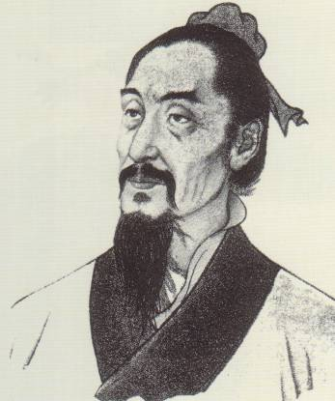
2. 墨子和墨家
墨子名翟，鲁国人，约生于公元前468年左右。早年受过儒家教育，后来抛弃儒学，创立了墨家学派。
墨子提出了十大主张：尚贤、尚同、节用、节葬、非乐、非命、天志、明鬼、兼爱、非攻。
三表法：有本之者，有原之者，有用之者。于何本之？上本之于古者圣王之事；于何原之？下原察百姓耳目之实；于何用之？废（发）以为刑政，观其中（符合）国家百姓人民之利。
墨家学派主要反映了“农与工肆之人”即公社农民的思想。
墨子画像

Slide 5
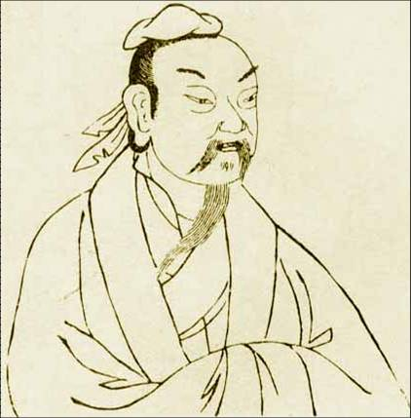
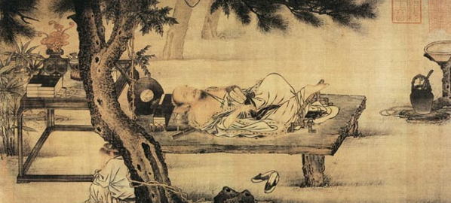
3. 道家和庄子
庄子，名周，宋国蒙（河南商丘附近）人。庄子的思想，保存在《庄子》一书中。
《庄子·齐物论》：天地与我并生，而万物与我为一。
庄周梦蝶图
庄子画像

Slide 6
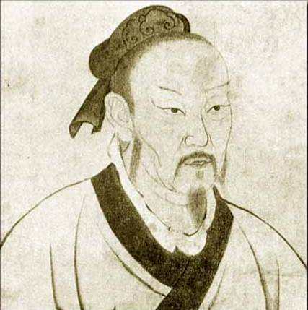
4. 儒家和孟子、荀子
儒家在孔子死后分为八派。其中比较重要和对后代影响较大的是以孟轲为代表的孟氏之儒、荀况为代表的孙氏之儒。
孟子名轲战国时邹(山东邹县)人。鲁国贵族孟孙氏的后裔，曾受业于子思的门人。学术思想上继承孔子。
孟轲画像

Slide 7
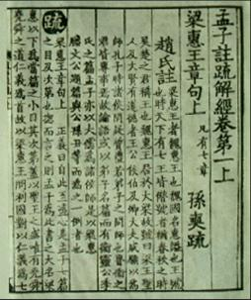
孟子的思想集中在《孟子》一书中。
政治上：倡导“王道”和“仁政”
民为贵，礼稷次之，君为轻。
君子劳心，小人劳力。
劳心者治人，劳力者治于人，天下之通义也。
哲学思想上：主张性善论和天命观。
人皆有不忍之心，斯有不忍人之政矣。
无恻隐之心非人也，无羞恶之心非人也，无辞让之心非人也，无是非之心非人也。
五百年必有王者兴。
《孟子》书影

Slide 8
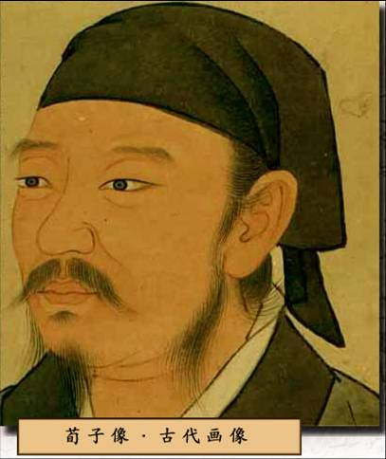
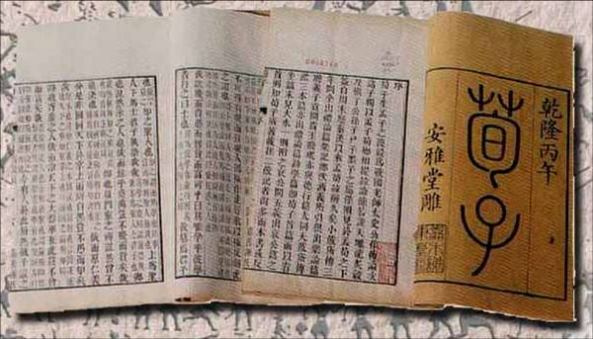
荀子名况，字卿，战国末期赵国人，曾游学齐国的稷下，到过秦国，后来做过楚国的兰陵令。其言论保存在《荀子》一书中。
天道观：天行有常，不为尧存，不为桀亡。
认识论：凡以知，人之性也；可以知，物之理也。
政治观：隆礼重法。人性论：性恶论。
荀子画像
《荀子》书影

Slide 9
5. 法家和韩非
战国早期的法家：李悝、吴起、商鞅、申不害、慎到等。后期法家代表人物是韩非，著作收集在《韩非子》一书。
主张法术势结合，建立中央集权君主制。倡言功利，禁锢思想。
法家不别亲疏，不殊贵贱，一断于法，则亲亲尊尊之恩绝矣。可以行一时之计，而不可长用也。故曰“严而少恩。
——《史记·太史公自序》
《韩非子》书影

Slide 10
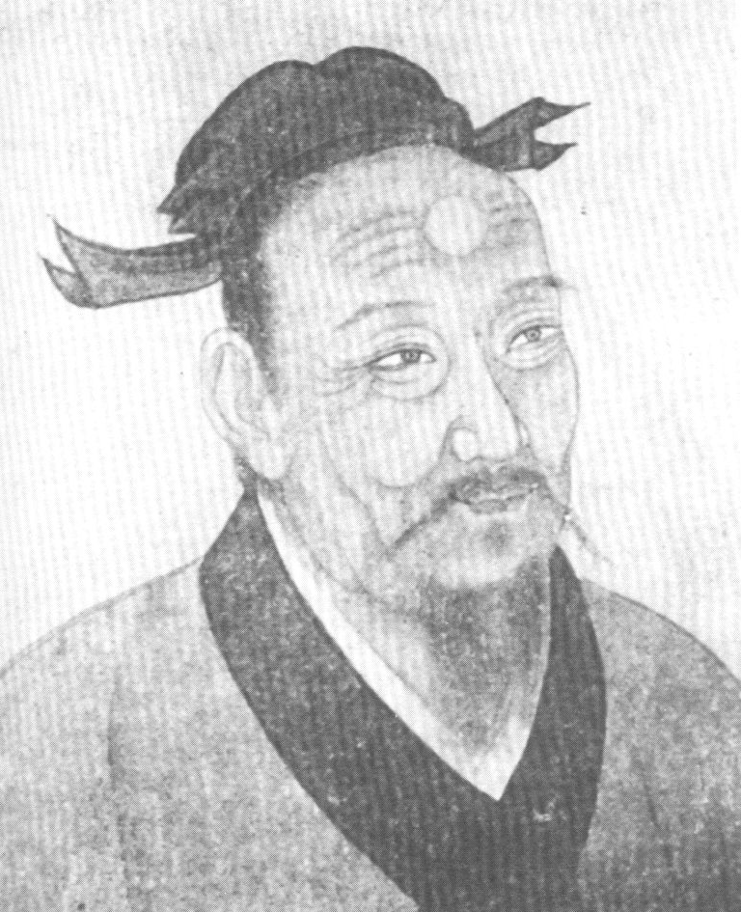
6. 其他学派
阴阳家：邹衍 。
名家：公孙龙、惠施。
兵家：孙武、孙膑、吴起、尉缭。
农家：许行。
杂家：吕不韦 。
纵横家：张仪、苏秦、公孙衍。
诸子十家，其可观者九家而已。皆起于王道既微，诸侯力政，时君世主，好恶殊方，是以九家之术蜂出并作，各引一端，崇其所善，以此驰说，取合诸侯。其言虽殊，辟犹水火，相灭亦相生也……若能修六艺之术，而观此九家之言，舍短取长，则可以通万方之略矣。
——《汉书·艺文志》
公孙龙画像

Slide 11
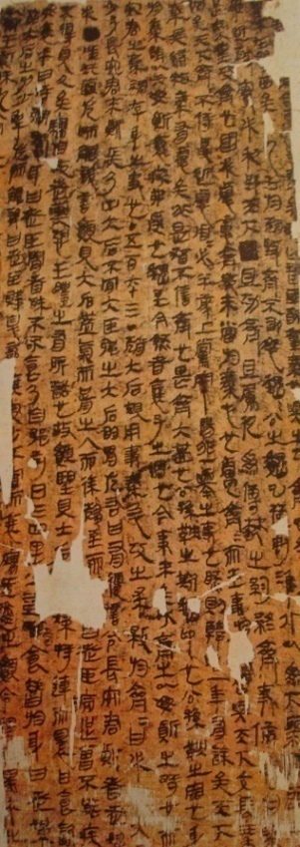
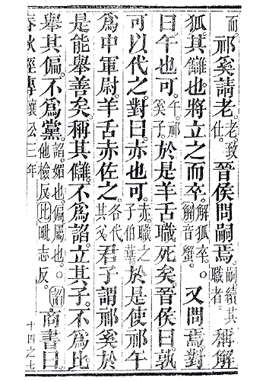
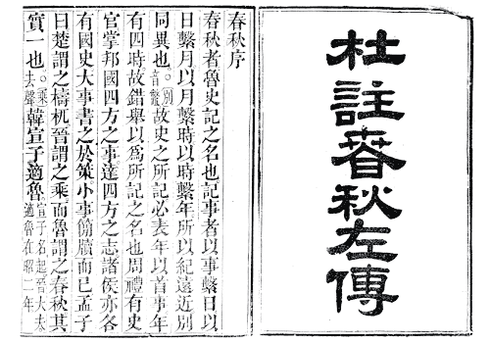
二、史学与文学艺术
1. 史学著作
《左传》、《竹书纪年》、《战国策》。
《左传》书影
帛书《战国策》

Slide 12
2. 诸子散文
战国诸子大量吸收民间语言，思想开阔，语言丰富，文辞多采，议论风生。其中以孟、庄、荀、韩四家文学价值最高。孟子的议论语言犀利，善于辩论；庄子的文章汪洋恣肆，想象丰富；荀子的文章气势磅礴，说理透晰；韩非的文章峻峭尖刻，锋芒毕露。

Slide 13
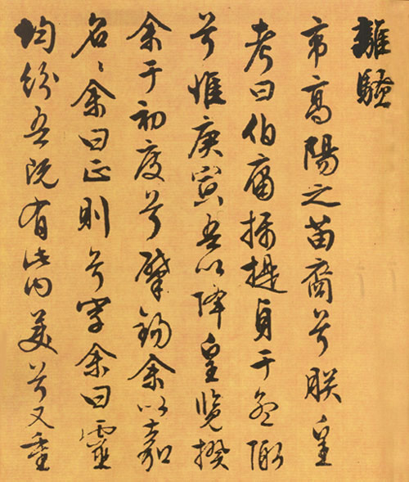
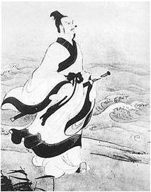
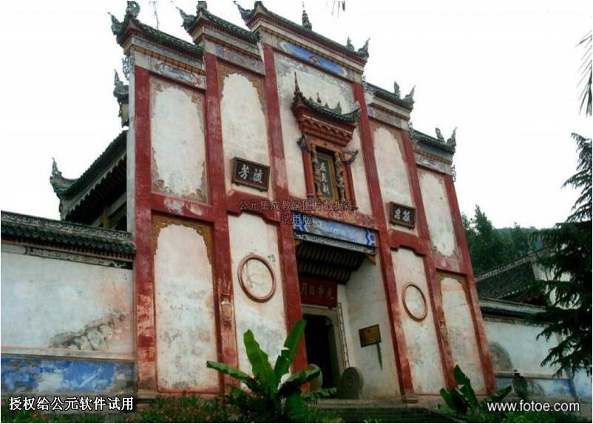
3. 屈原与楚辞
湖北秭归屈原祠
屈原像

Slide 14
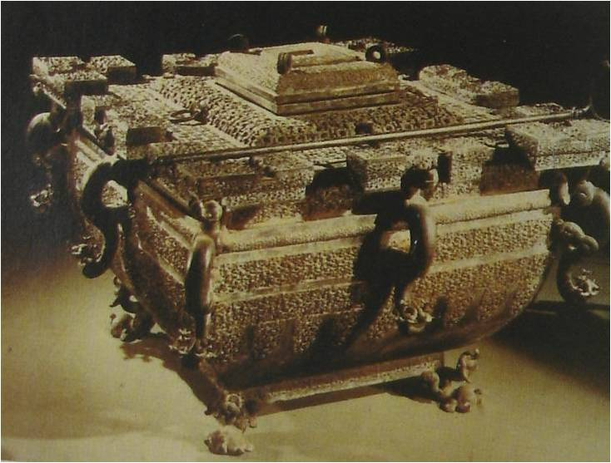
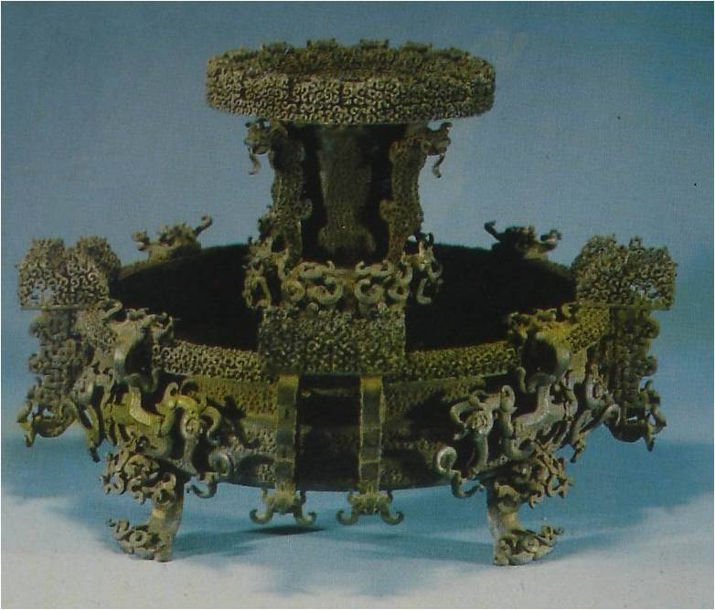
4. 艺术
青铜工艺：
曾侯乙墓出土青铜器

Slide 15
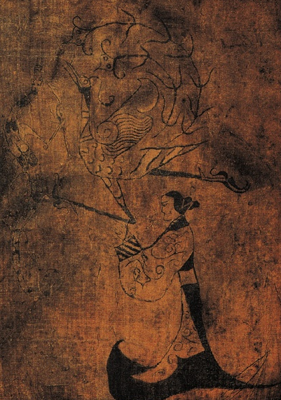
绘画：长沙城东子弹库的楚墓中，出土的一张男子御龙舟帛画，反映了当时的绘画水平。长沙陈家大山楚墓出土的人物龙凤帛画，也是著名的艺术珍品。
人物龙凤帛画
湖南长沙出楚墓出土

Slide 16
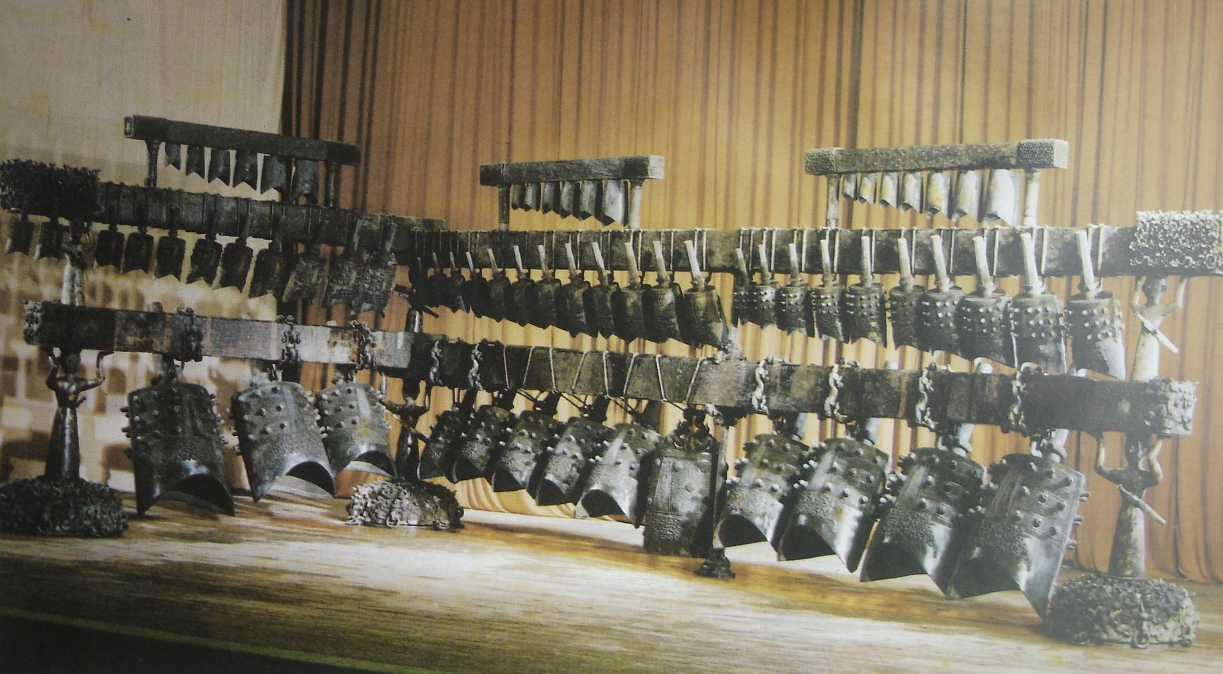
音乐：
湖北随县曾侯乙墓出土编钟

Slide 17
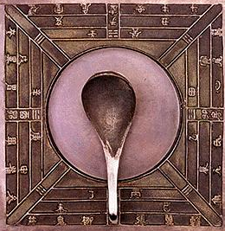
三、自然科学的发展
1. 天文历法
齐国甘德《天文星占》，魏国石申《天文》。
2. 司南的发明
战国末年，人们发现了磁石的指南性，利用磁石的这一特性制成一种正方向、定南北的仪器，叫做司南。
司南

Slide 18
3. 医学
已懂得人体解剖，知道内脏、血管和血液循环的情况。
治病已有较多的分科，如内科、外科、妇科、小儿科等。
诊断方法有望、闻、问、切。
医疗器械有“针”、“石”、“熨”等。
用药除一般饮用的汤药外，还有药酒和药膏。
当时有不少医学的专门著作，流传下来的有《黄帝内经》中的《素问》和《灵枢经》等。

Slide 19
4. 光学

Slide 20
四、社会生活
1. 礼仪风俗
礼一般又分“五礼”——吉、凶、军、宾、嘉，各有不同“仪”与之相配，以区别尊卑贵贱之等差；其中重要者又称“八纲”——冠、婚、丧、祭、朝、聘、射、乡。
节日多为农业节日和祭祀性的节日。先秦萌芽或略具雏形，后经发展而成今日风俗节日的主要有：元旦、立春、上巳、寒食、端午、重阳、社日、祭灶日等。

Slide 21
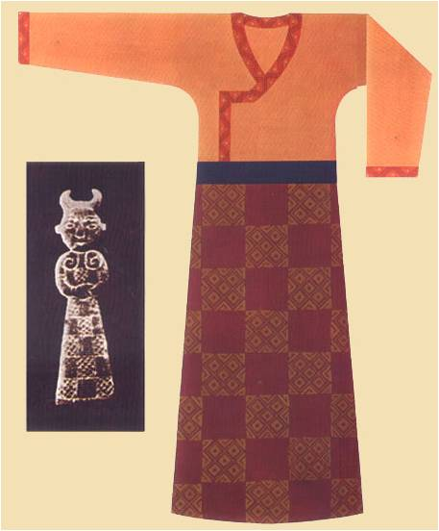
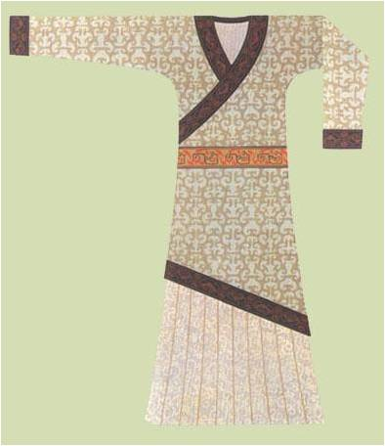
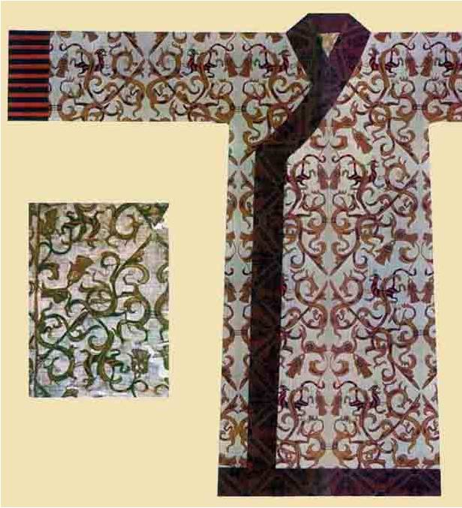
2. 衣食住行
服饰：“衣”专指上衣。贴身上衣称“亵衣”，又称“私衣”、“泽衣”。罩衣称为“裼”，有纹饰。裼衣外再加一层外衣，称为“正服”。
战国窄袖曲裾女服展示图
战国男装

Slide 22
主食以五谷或六谷构成。五谷一般指黍、稷、麦、稻、菽，六谷为五谷再加麻。五谷或六谷制成的食物主要为糗和饼。副食主要有五大类，即肉食、蔬菜、瓜果、油脂、调料。
居室统称为宫或室。宫的范围较大，室的范围较小。宫指整座住房，方向为坐北朝南，包括围墙及墙外建筑的一个整体；室则是宫的一个居住单位，又称住室。
车为主要交通工具，车也用于战争，后为骑兵所替代；马是主要驾车工具，后发展为骑兵坐骑。

Slide 23
【课后作业】
1.战国时期为什么会出现“百家争鸣”的局面？
2.简述《左传》和《吕氏春秋》的主要内容。
3.说说屈原的生平事迹。
4.战国时期在科技方面有何成就？

Slide 24
【教学目标】
正确认识战国时期“百家争鸣”的背景、内容和作用；弄清战国时期文学、史学和科学技术的发展状况；对战国时代的社会生活有所了解。
【重点难点】
本节课教学的重点是百家争鸣、《左传》、楚辞、天文学成就。难点是如何使学生掌握诸子异同；正确认识百家争鸣的历史作用。

Slide 25
1.[西汉]司马迁:《史记》，中华书局，1973。
2.[晋]皇甫谧:《帝王世纪》，辽宁教育出版社，1997。
3.[战国]左丘明:《左传》，上海古籍出版社，1997。
4.《战国策》，上海古籍出版社，1986。
5.《战国纵横家书》（马王堆汉墓帛书），文物出版社，1976。
6.《二十二子》，上海古籍出版社，1986。
7.《睡虎地秦墓竹简》，文物出版社，1978。
8.范祥雍:《古本竹书纪年辑校订补》，新知识出版社，1956。
9.翦伯赞、郑天挺主编:《中国通史参考资料》第一册，中华书局，1962。
10.翦伯赞:《中国史纲要》上册，人民出版社，1983。
11.范文澜:《中国通史》第一册，人民出版社，1978。
12.郭沫若主编:《中国史稿》第一册，人民出版社，1976。
13.白寿彝主编:《中国通史》第一至四册，上海人民出版社，1994。
14.李学勤:《东周与秦代文明》，文物出版社，1984。
15.吕文郁:《春秋战国文化史》，东方出版中心，2007。
16.杨宽:《战国史》，上海人民出版社，1998。
17.沈长云:《战国史与战国文化》，上海科学技术文献出版社，2007。
18.彭邦炯:《战国史话》，中国青年出版社，1982。

